Slide 1


UỶ BAN NHÂN DÂN QUẬN LONG BIÊN
TRƯỜNG MẦM NON ĐỨC GIANG
Hoạt động khám phá
Phân nhóm phương tiện giao thông
Lứa tuổi : 5-6 tuổi
Giáo viên : Lê Thị Hà Châu

Slide 2
Ổn định : Cô và trẻ cùng hát và vận động bài hát :
Bạn ơi có biết không

Slide 3
Cho trẻ về 4 nhóm để khám phá Các loại PTGT – ghi lại kết quả.

Slide 4
Đại diện các nhóm lên trình bày kết quả khám phá của đội mình.

Slide 5
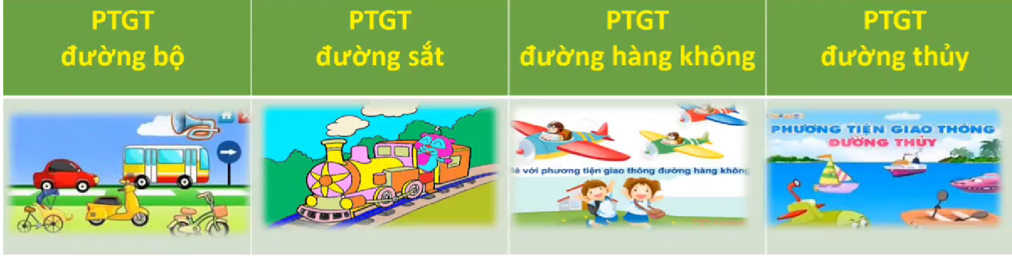
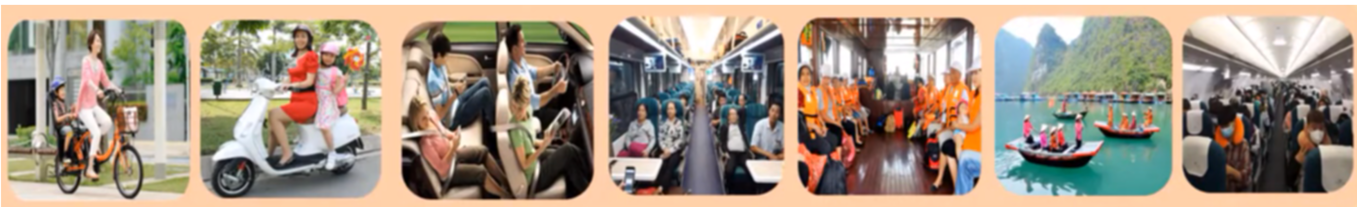
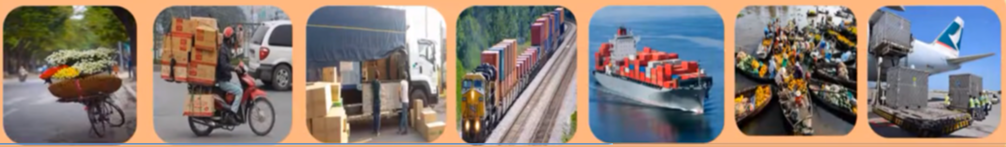
Giống nhau: đều dùng để chở người và hàng hóa phục vụ cho đời sống con người

Slide 6
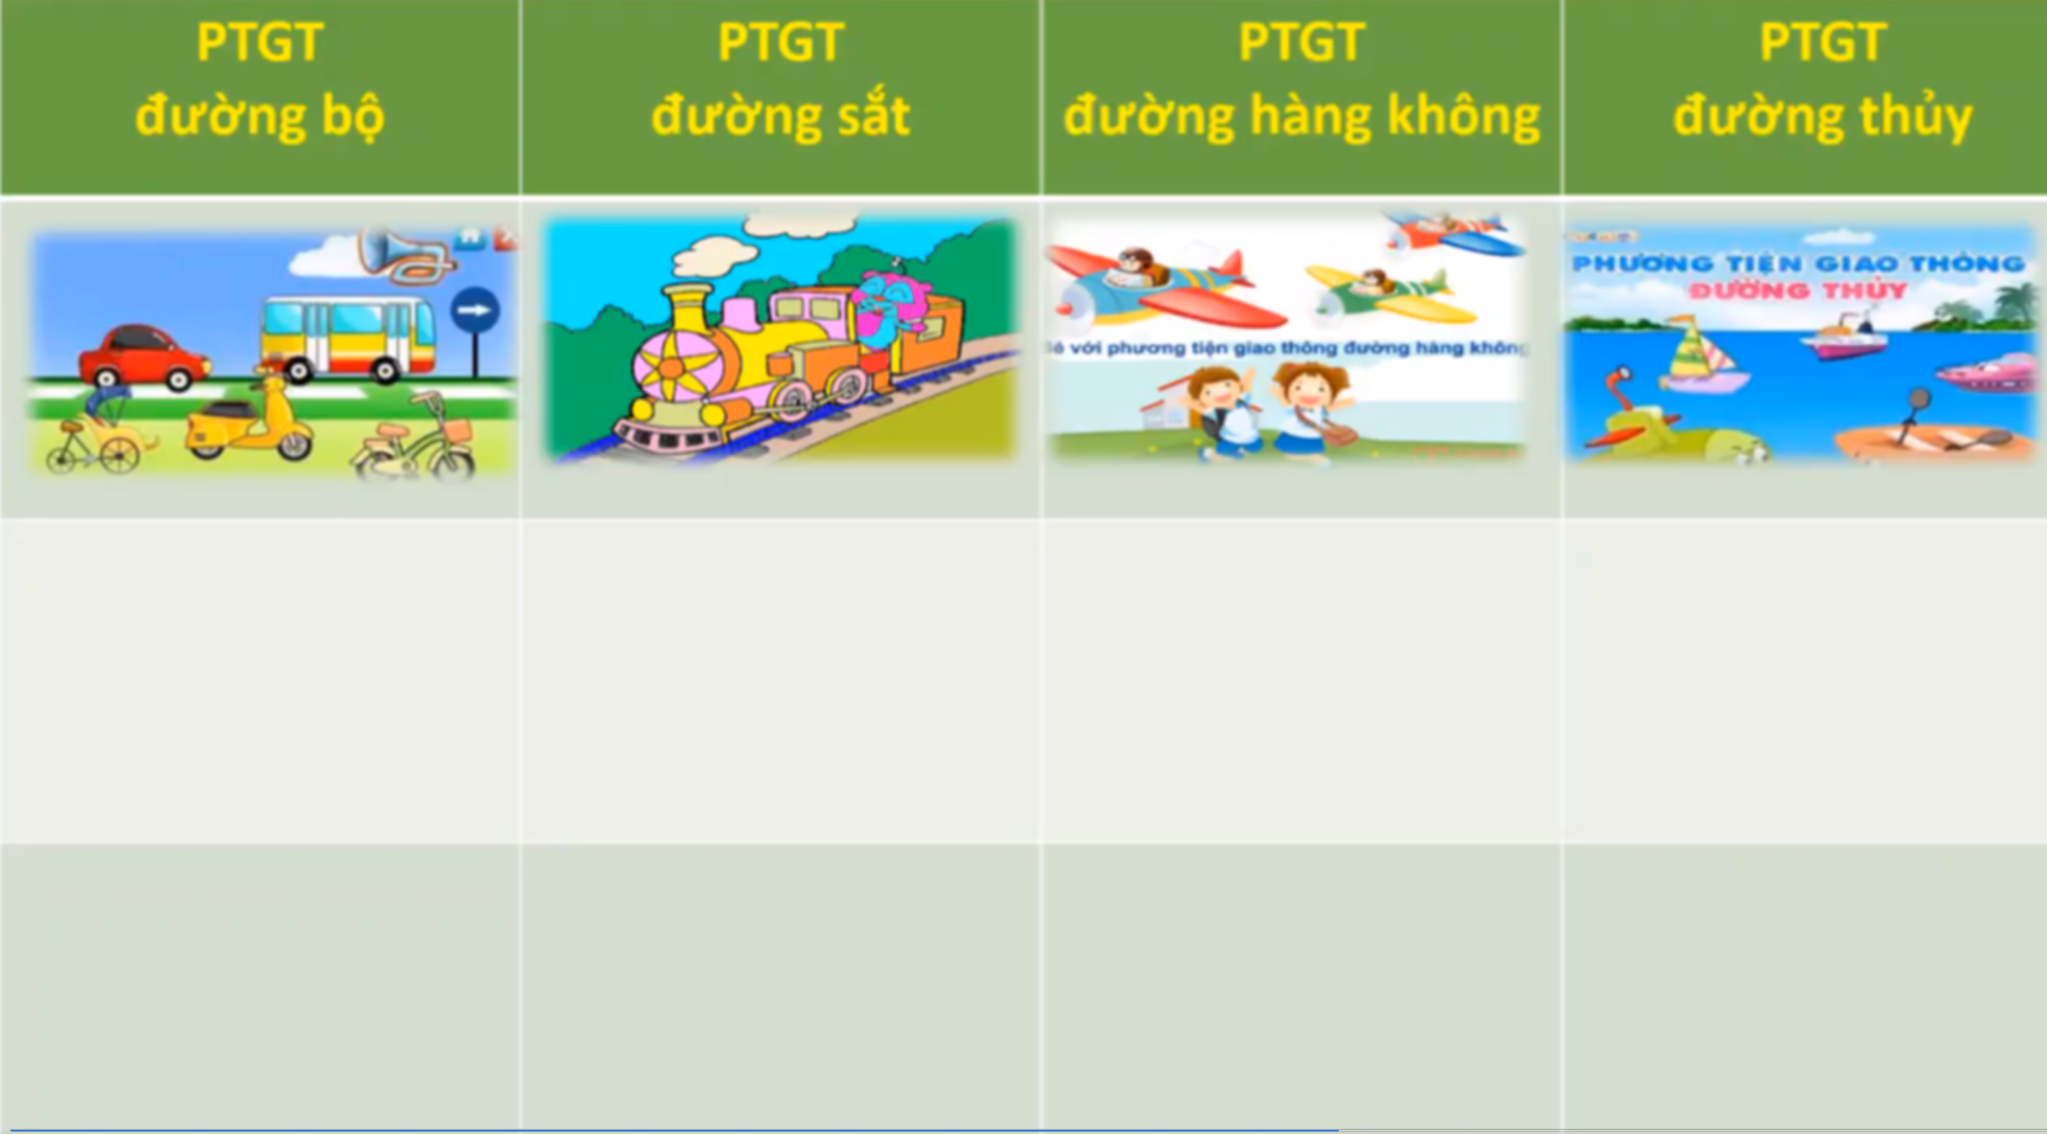
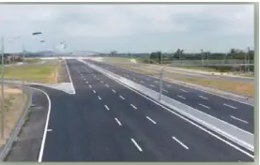
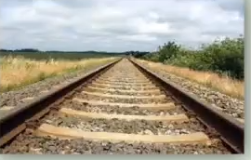
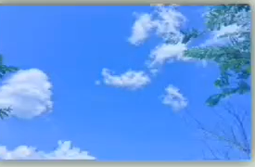
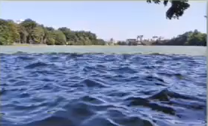
Khác nhau: Về đặc điểm cấu tạo và môi trường hoạt động

Slide 7
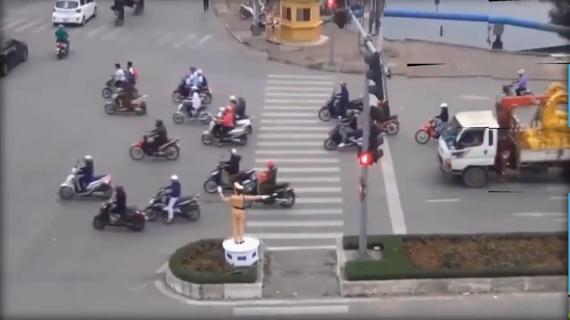

Slide 8

Trò chơi:
Ai nhanh hơn

Slide 9

Cách chơi: Trên màn hình xuất hiện hình ảnh các loại PTGT
các con nói thật nhanh các loại PTGT đó thuộc nhóm PTGT đường gì nhé!

Slide 10
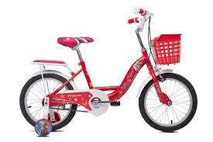
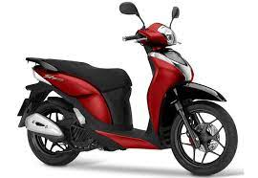
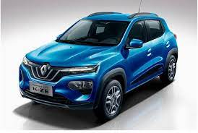
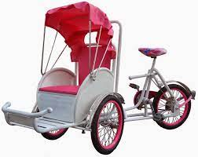
Câu 1: Các con hãy đoán xem các loại PTGT
dưới đây thuộc nhóm PTGT đường gì?

Slide 11
Câu 1: Các con hãy đoán xem các loại PTGT
dưới đây thuộc nhóm PTGT đường gì?
A.Đường không
B.Đường bộ
C. Đường sắt
D. Đường thủy

Slide 12

Câu 1: Các con hãy đoán xem các loại PTGT
dưới đây thuộc nhóm PTGT đường gì?
A.Đường không
B.Đường bộ
C. Đường sắt
D. Đường thủy

Slide 13
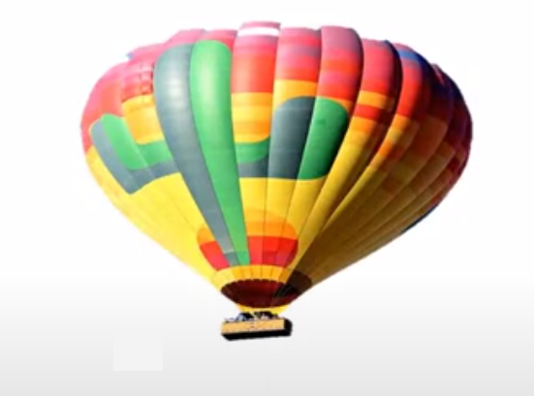
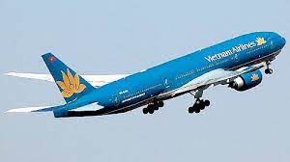
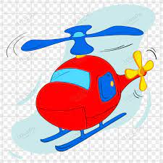
Câu 2: Các con hãy đoán xem các loại PTGT
dưới đây thuộc nhóm PTGT đường gì?

Slide 14

Câu 2: Các con hãy đoán xem các loại PTGT
dưới đây thuộc nhóm PTGT đường gì?
A.Đường không
B.Đường bộ
C. Đường sắt
D. Đường thủy

Slide 15



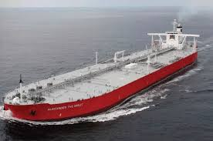
Câu 2 :Các con hãy chọn nơi hoạt động cho nhóm PTGT
này nhé !

Slide 16
Câu 2 :Các con hãy chọn nơi hoạt động cho nhóm PTGT
này nhé !
A. Dưới nước
B. Trên không
C. Trên đường ray

Slide 17

Trò chơi:
Ai thông minh hơn

Slide 18
- Cách chơi: trẻ quan sát thật tinh và tìm ra các loại phương tiện không giống các phương tiện khác trong nhóm.
- Luật chơi: Trả lời khi màn hình đã hiện tất cả các phương tiện, giải thích vì sao phương tiện đó không giồng với các phương tiện khác.)

Slide 19
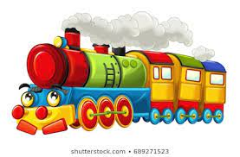
Các con hãy tìm PTGT không cùng nơi hoạt động với các phương tiện trong nhóm

Slide 20
Các con hãy tìm PTGT không cùng nơi hoạt động với các phương tiện trong nhóm

Slide 21

Các con hãy tìm PTGT không cùng nhóm

Slide 22
Các con hãy tìm PTGT không cùng nhóm

Slide 23
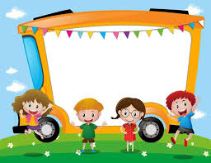
Trò chơi:
Gắn đúng nơi hoạt động Cho các PTGT

Slide 24

Cách chơi: Chia lớp thành 3 đội thành viên các đội có nhiệm vụ lên lấy phương tiện giao thông gắn vào đúng môi trường hoạt động của phương tiện.
- Luật chơi: Theo luật tiếp sức phương tiện nào đặt sai không được tính.

Slide 25


